Slide 1
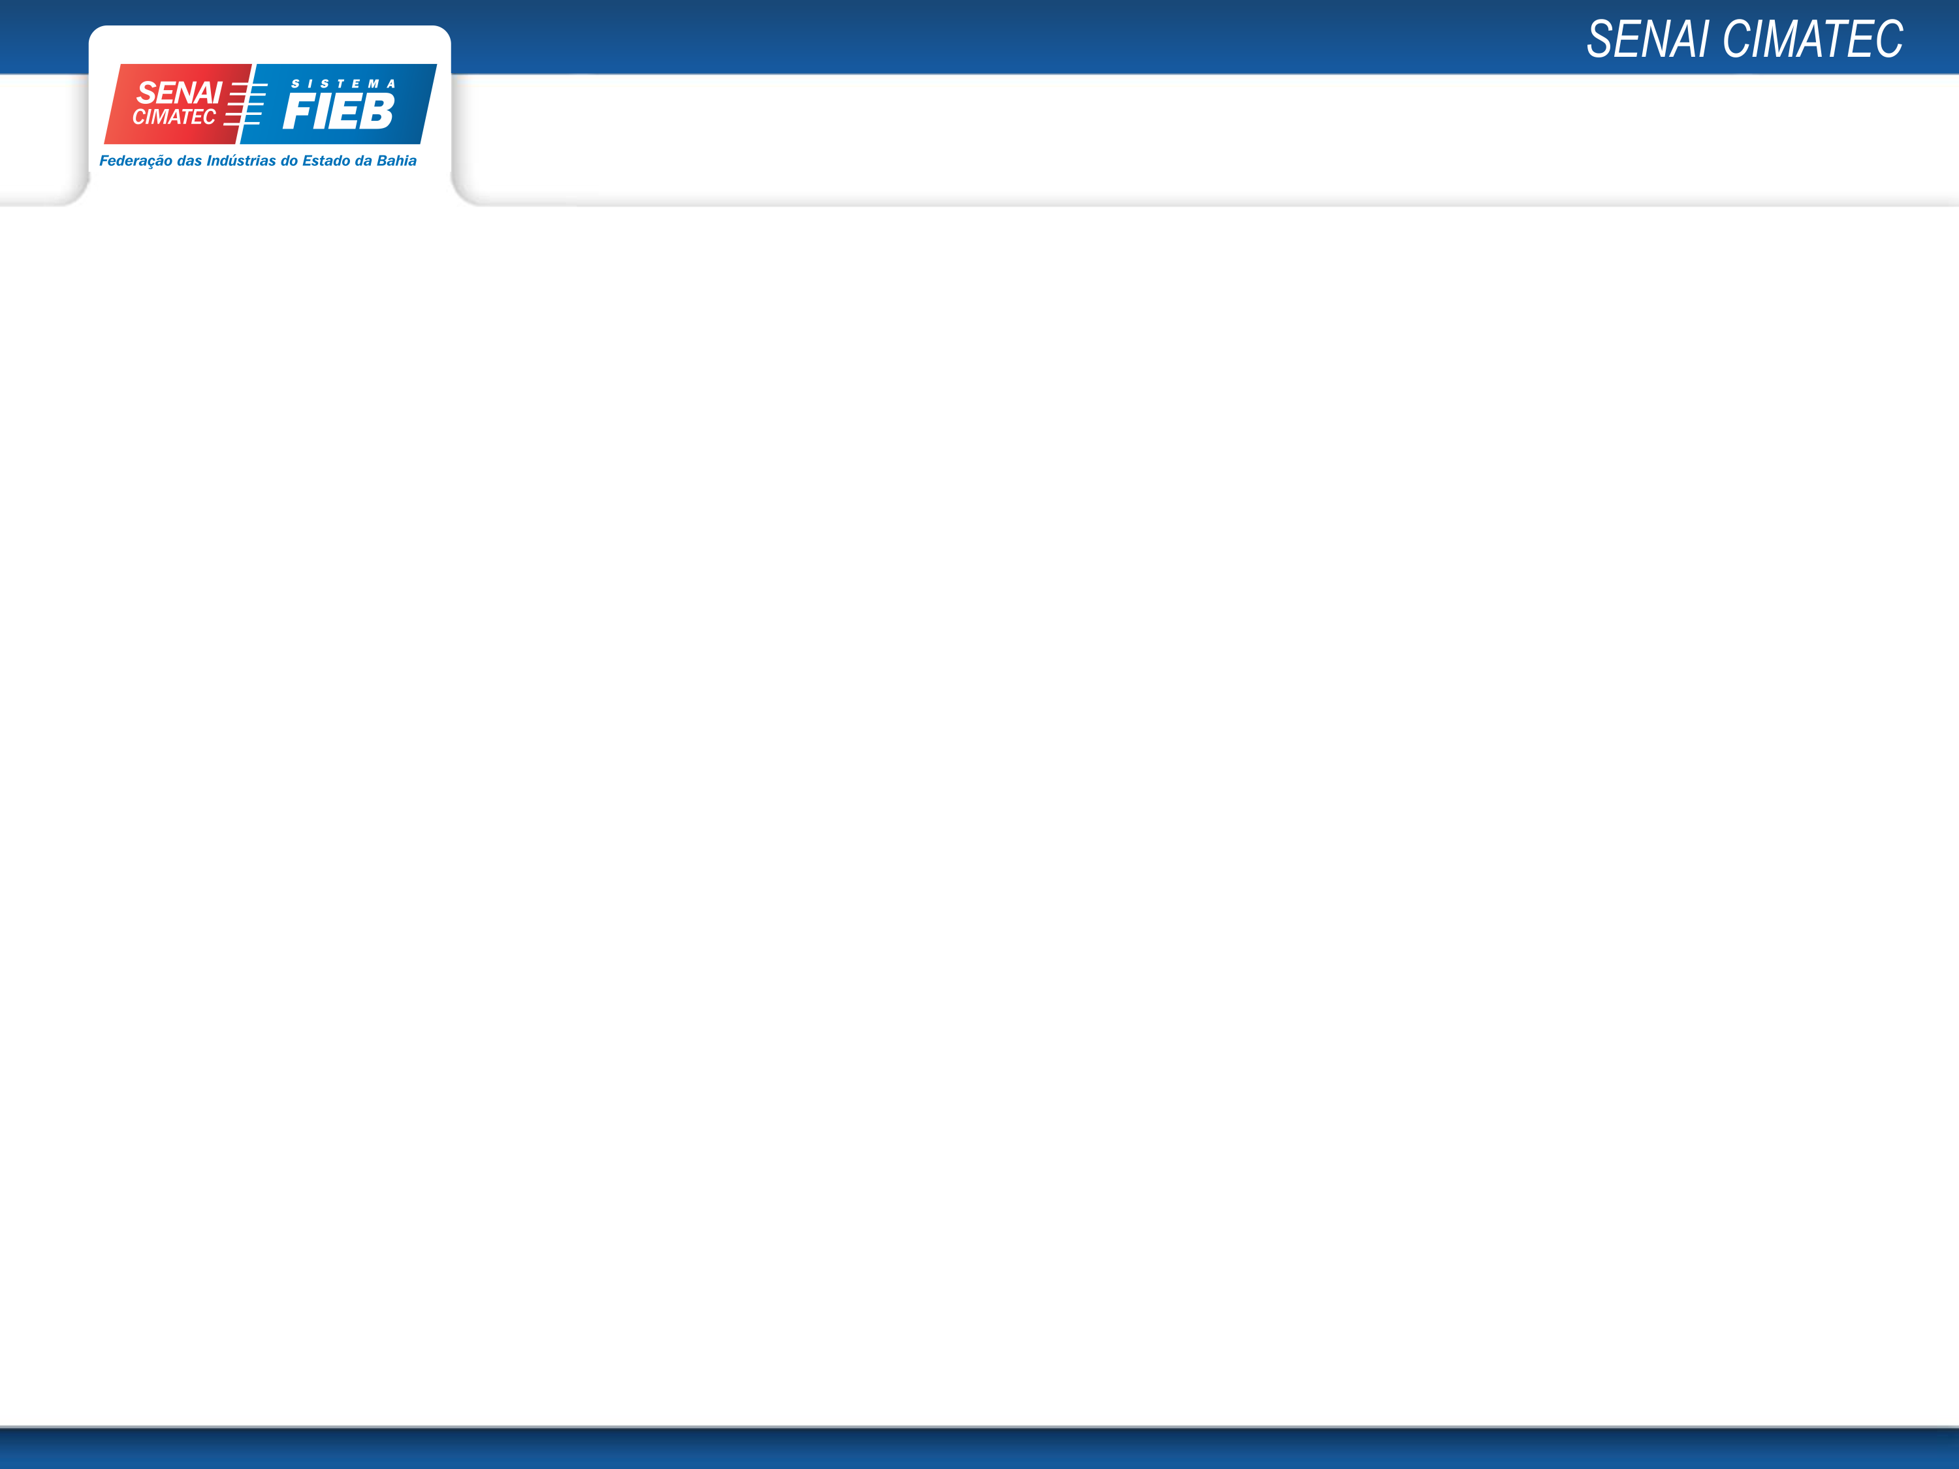
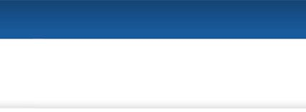



TECNOLOGIA E INOVAÇÃO EM PROL DA INDÚSTRIA

Slide 2
Lógica de Programação
Carga horária: 120h
Professor: Tiago Menegaz
Email: tiago.menegaz@fieb.org.br
2016.1

Slide 3
Introdução
Teste de mesa;
Tipos de dados;
Variáveis e constantes;
Ferramentas para elaboração código;

Slide 4
Avaliação
2 Atividades
Valor: 7 pontos cada;
1 Prova
Valor: 10 pontos;
Aluno com nota maior ou igual a 21 pontos estará aprovado.

Slide 5
Informações
A partir de 30 faltas o aluno estará reprovado;
Cada chamada equivale a 1h de aula;
Aluno reprovado por falta não poderá fazer a AVF;
A chamada será feita entre a 1ª e a 2ª hora e entre a 3ª e a 4ª hora, de aula;
A AVF será sempre no 5º dia, corrido, após a realização da última prova.

Slide 6
Informações
As referências para estão disciplina são:
Ramalho, Luciano - Python Fluente – 2015 – editora Novatec.
Menezes, Nilo Ney Coutinho - Introdução a programação com Python – 2ª ed. – 2014 – editora Novatec.
Cardoso Xavier, Gley Fabiano - Lógica de Programação – 12º ed. - 1999

Slide 7
Programação estruturada
A programação estruturada é um paradigma do desenvolvimento de software e sua principal característica é a construção de funções em sequência de cima para baixo. A ideia é estruturar as ações com coerência para obter uma eficiente lógica de programação.

Slide 8
Programação estruturada
A linguagem de programação Python é multiparadigma. Isso dá ao desenvolvedor o poder de atuara em éreas de TI que abrange administrar sistemas, desenvolver aplicações Web, Desktop, interfaces com redes, jogos, scraping e apps android.

Slide 9
Tipos de dados
Os tipos de dados mais utilizados em Python para a programação estruturada são :
bool -> booleano
int -> inteiros
float -> números reais com ponto flutuante
str -> string(texto)
list -> lista(matriz)
tuple -> tuplas
dict -> dicionário

Slide 10
Tipos de dados
Em pseudo cógo faz-se necessário declarar a variável e o tipo de dado e, em seguida usar a variável declarada para atribuir um valor
início
    var: inteiro
fim
Em seguida... var ← 'Luiza'

Slide 11
Processamento
A partir da declaração e atribuição da cada variável ou constante inicia-se a fase de processamento. É neste momento que o programador deve utilizar a estrutura de controla para determinar a condução e transformação dos dados.

Slide 12
Processamento
A estrutura de controle é dividida em:
    Estrutura de sequência;
    Estrutura de condição simples
    Estrutura de condição composta
    Estrutura de repetição.

Slide 13
Linguagem de programação
A partir do entendimento a cerca da estrutura do código por meio do pseudocódigo migraremos para a Linguagem de programação Python.

Slide 14
Programação estruturada
A declaração de uma variável em Python sintetiza as etapas do pseudocódigo, de nomear a variável e declarar o seu tipo e em seguida atribuir um valor, em uma única expressão
>>> var = 'Luiza'
Na linha acima está declarada a variável var que guarda na memória do computador o conjunto de caracteres L, u, i, z, a do tipo string (str)

Slide 15
Programação estruturada
Para saber qual o tipo de dado que está armazenado em uma variável utilize no interpretador Python o comando type(<nome>), onde <nome> deverá retornar um dos tipos bool, int, float, str, tuple, list, dict ou object (este ultimo não faz parte do paradigma da programação estruturada)

Slide 16
Programação estruturada
Outro comando interessante, o help(<nome>). Esse comando carrega no interpretador a documentação do nome que se quer ajuda.

Slide 17
Programação estruturada
Alguns elementos importante da programação com Python, a saber:
para escrever comentário de 1 linha em python use #
você também poderá usar pares de 3 aspas simples ou duplas para comentar alguma parte do código com mais de uma linha.
'''comentário''' ou “““comentário”””

Slide 18
Programação estruturada
É possível utilizar o interpretador Python por meio de literais ou variáveis de referência
Literais são números ou textos escritos diretamente no interpretador
>>> 2
2
>>> 'Maria'
Maria

Slide 19
Programação estruturada
As variáveis são “etiquetas coladas” que tem a função de identificar um endereço na memória do computador com um certo tipo de dado.
>>> nome = 'Luiza'
>>> nome
Luiza

Slide 20
Programação estruturada
As variáveis em Python devem, obrigatoriamente, iniciar com uma letra, mas podem conter números e símbolo de sublinhado.
Nome, nome, NOME, nome1, nome_sobrenome
Nomes de variáveis não podem conter espaços em branco.
Além de nome e conteúdo as variáveis armazenam os tipos de dados de seu conteúdo, sendo os mais comuns: bool, int, float, str, list, tuple, dict ou object.

Slide 21
Operações com Python
Por meio da chamada a função print() é possível imprimir na tela do computador resultados obtido por meio de processamento de dados ou literais. Uma função é constituída de uma palavra reservada def um nome um lugar entre parênteses para declaração de parâmetros (que podem ser nenhum ou muitos) e um sinal de dois pontos. Para chamar uma função apenas digite o nome da função e o par de parênteses com ou sem argumento. Ex.: print(21)

Slide 22
Operações com Python
Para imprimir na tela do computador 2 + 2.
Escreva a função no interpretador Python da seguinte forma:
print(2+2)
O resultado será mostrado em seguida como sendo 4

Slide 23
Operações com Python
É possível realizar as seguintes cálculos matemáticos com Python a partir dos operadores:
+ → adição
- → subtração
* → multiplicação
/ → divisão com casas decimal
// → divisão truncada(sem casas decimal)
** → potenciação
**(a == 1/(b > 0)) → radiciação

Slide 24
Operações com Python
>>> 2 + 2
4
>>> 4 – 3
1
Encontra raiz cúbica de 27

Slide 25
Operações com Python
Os operadores matemáticos são processados(realizam os cálculos), com tipos de dados numéricos. Os mais comuns são: int e float
Para saber qual o tipo de dado de uma variável
>>> n=2
escreva:
>>> type(n)
<class 'int'>

Slide 26
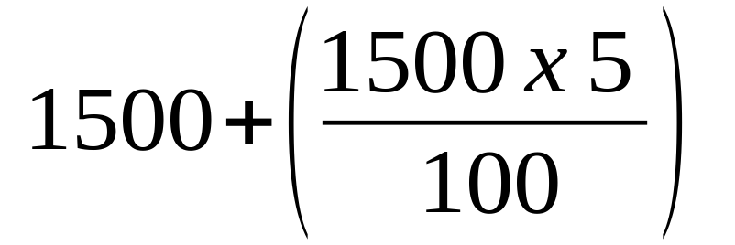
Operações com Python
O equivalente em Python para a expressão:
>>> 1500 + (1500 * 5 / 100)
1575.0

Slide 27
Operações com Python
Para além da utilização de operadores matemáticos básico é possível realizar as operações matemáticas por meio de funções especializadas do módulo math, random, statistics:
sum()
cos()
choice()
median()
mean()
variance()

Slide 28
Operações com Python
Os operadores relacionais de Python para os tipos de dados bool são:
operador | operação
== | igualdade
> | maior
< | menor
!= | diferente
>= | maior ou igual
<= | menor ou igual

Slide 29
Operações com Python
Exemplos de operações relacionais
>>> a = 2
>>> b = 3
>>> a == b
False
>>> a < b
True
>>> a != b
True

Slide 30
Operações com Python
Os operadores lógicos de Python para os tipos de dados bool são:
operador | significado
not | negação
and | conjunção
or | disjunção

Slide 31
Operações com Python
Exemplos de operações lógicas
>>> a = 2
>>> b = 3
>>> not a
False
>>> not True
False
>>> not a == b
True

Slide 32
Operações com Python
Os operadores lógicos podem ser aplicados a expressões mais complexas. Quando uma expressão tiver mais de um operador avalia-se primeiro o not, depois o and e finalmente o or
>>> salário = 880
>>> salárioDo_outro = 1000
>>> not salário > salárioDo_outro
True
>>> not salárioDo_outro > salário
False

Slide 33
Operações com Python
A condição if serve para selecionar quando uma parte do programa deve ser ativada e quando deve ser ignorada. A sintaxe é :
if <epressão lógica> :
<condição verdadeira>
else:
<condição falsa>

Slide 34
Operações com Python
Exemplo:
>>> cnh = True
>>> i = 18
>>> if 2016 - 1977 >= i:
print(cnh)
True

Slide 35
Operações com Python
>>> cnh = True
>>> i = 18
>>> if 2016 - 2000 >= i:
print(cnh)
else:
print(not cnh)
False

Slide 36
Operações com Python
Em Python é possível ainda aninhar um if dentro do outro (estrutura condicional composta) com a sintaxe:
if <epressão lógica>:
<condição verdadeira>
elif <epressão lógica>:
<condição verdadeira>
else:
<condição falsa>

Slide 37
Operações com Python
Imagine que um salário maior que 1000 e uma idade a partir de 18 seja uma condição para a obtenção de um empréstimo bancário. Escreva a expressão correspondente a condição apresentada acima em Python.

Slide 38
Operações com Python
Calcule o resultado da expressão A > B and C or D por meio dos valores da tabela abaixo.
A | B | C | D | resultado
1 | 2 | True | False
10 | 3 | False | False
5 | 1 | True | True

Slide 39
Operações com Python
Escreva uma expressão para determinar se um pessoa deve ou não pagar imposto . Considere que pagam imposto as pessoas cujo salário é maior que R$ 1200,00

Slide 40
Operações com Python
>>>salário = 1600
>>> if salário > 1200
    print('deve pagar imposto')

Slide 41
Strings
As variáveis do tipo string (str em Python) armazenam cadeias de caracteres como nomes e textos em geral.
>>> atriz = “Marilha Pera”
Observe que a atribuição da cadeia de caracteres a variável atriz é do tipo str. Sabe-se que é str por causa do par de aspas que podem ser simples ou duplos.
>>> atriz = 'Fernanda Torres'

Slide 42
Strings
As str's de Python possuem um tamanho definido no momento em que são declaradas ou atribuídas. As str's podem ser acessadas caractere a caractere por meio de números inteiros que representa a sua posição. Esses índice inicia-se em zero (0) e termina no total de caracteres – 1
F | e | r | n | a | n | d | a |  | T | o | r | r | e | s | conteúdo
0 | 1 | 2 | 3 | 4 | 5 | 6 | 7 | 8 | 9 | 10 | 11 | 12 | 13 | 14 | índice

Slide 43
Strings
Para acessar um ou mais caractere de uma str deve-se escrever a posição dentro de um para de colchetes [ ]
>>> atriz = 'Fernanda Torres'
>>> atriz[0]
F

Slide 44
Strings
Com uma str é possível juntar (concatenar) duas variáveis do mesmo tipo str a partir do operador +
>>>pre = sobre
>>> pos = mesa
>>> print(pre+pos)
sobremesa

Slide 45
Strings
É igualmente possível concatenar 2 literais de caracteres por maio de simples declaração destes
>>> 'Lu' 'iza'
Luiza

Slide 46
Strings
É possível ainda, fatiar a str para reunir um conjunto maior de caracteres
>>> atriz = 'Fernanda Torres'
>>> atriz[0:8]
Fernanda

Slide 47
Strings
Ex. em uma string para determinar o path de um arquivo utilize r antes das aspas. Isso serve para indicar que os caracteres de scape são apenas para leitura.
>>> print(r'C:\título\nome')
Caracteres de scape anulados: \t e \n

Slide 48
Strings
Ouro exemplo:
>>> print('''\
com esta
forma de escrita
de código é
possível imprimir na tela
textos com muitas linhas sem a
utilização do \\n''') Obs.: caractere de scape comentado: \n

